Slide 1
HOOFDSTUK 3
Dorp → spookdorp

Slide 2
WEET JE NOG?
Wat de voordelen zijn van mechanisatie voor de landbouw?
Wat de nadelen zijn van mechanisatie voor de landbouw?

Slide 3
Doelen Les 2
Je leert wat schaalvergroting is
Je leert welke producten er zoal rond de Middellandse Zee worden verbouwd
Je leert hoe je op kunt zoeken hoe hoog een bergtop is
Je leert de topografie behorend bij deze les

Slide 4
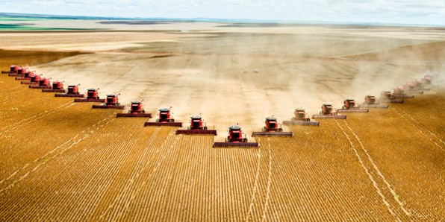
SCHAALVERGROTING
Iets dat groter wordt
Als een boer meer land krijgt en daardoor meer kan produceren spreken we van SCHAALVERGROTING

Slide 5
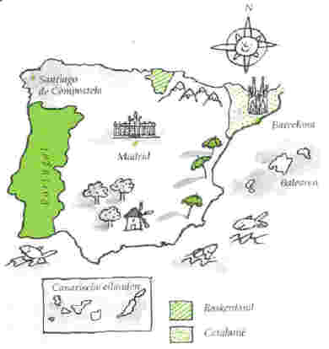
LANDBOUW SPANJE

Slide 6
Heuvels / bergen op de kaart
518
Dit teken op de kaart betekent dat de bergtop 518 meter boven de zeespiegel ligt.

Slide 7
TOPOGRAFIE
Zie informatie boek op blz. 40 en 41
Leer ook de informatie die bij de plaatjes staat.

